Slide 1

TOÁN 1
Notes:
Tác giả bộ ppt Toán + TV1: Phan Thị Linh – Đà Nẵng
Sđt lh: 0916.604.268
+ Zalo: 0916.604.268
+ Facebook cá nhân: https://www.facebook.com/nhilinh.phan/
+ Nhóm chia sẻ tài liệu: https://www.facebook.com/groups/443096903751589
Hãy liên hệ chính chủ sản phẩm để được hỗ trợ và đồng hành trong suốt năm học nhé!

Slide 2

Notes:
Tác giả bộ ppt Toán + TV1: Phan Thị Linh – Đà Nẵng
Sđt lh: 0916.604.268
+ Zalo: 0916.604.268
+ Facebook cá nhân: https://www.facebook.com/nhilinh.phan/
+ Nhóm chia sẻ tài liệu: https://www.facebook.com/groups/443096903751589
Hãy liên hệ chính chủ sản phẩm để được hỗ trợ và đồng hành trong suốt năm học nhé!

Slide 3


START
Notes:
Tác giả bộ ppt Toán + TV1: Phan Thị Linh – Đà Nẵng
Sđt lh: 0916.604.268
+ Zalo: 0916.604.268
+ Facebook cá nhân: https://www.facebook.com/nhilinh.phan/
+ Nhóm chia sẻ tài liệu: https://www.facebook.com/groups/443096903751589
Hãy liên hệ chính chủ sản phẩm để được hỗ trợ và đồng hành trong suốt năm học nhé!

Slide 4
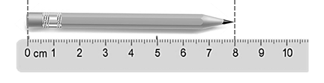


8 cm
Cây bút chì dài bao nhiêu xăng-ti-mét?
9 cm
8 cm
7 cm
Notes:
Tác giả bộ ppt Toán + TV1: Phan Thị Linh – Đà Nẵng
Sđt lh: 0916.604.268
+ Zalo: 0916.604.268
+ Facebook cá nhân: https://www.facebook.com/nhilinh.phan/
+ Nhóm chia sẻ tài liệu: https://www.facebook.com/groups/443096903751589
Hãy liên hệ chính chủ sản phẩm để được hỗ trợ và đồng hành trong suốt năm học nhé!

Slide 5
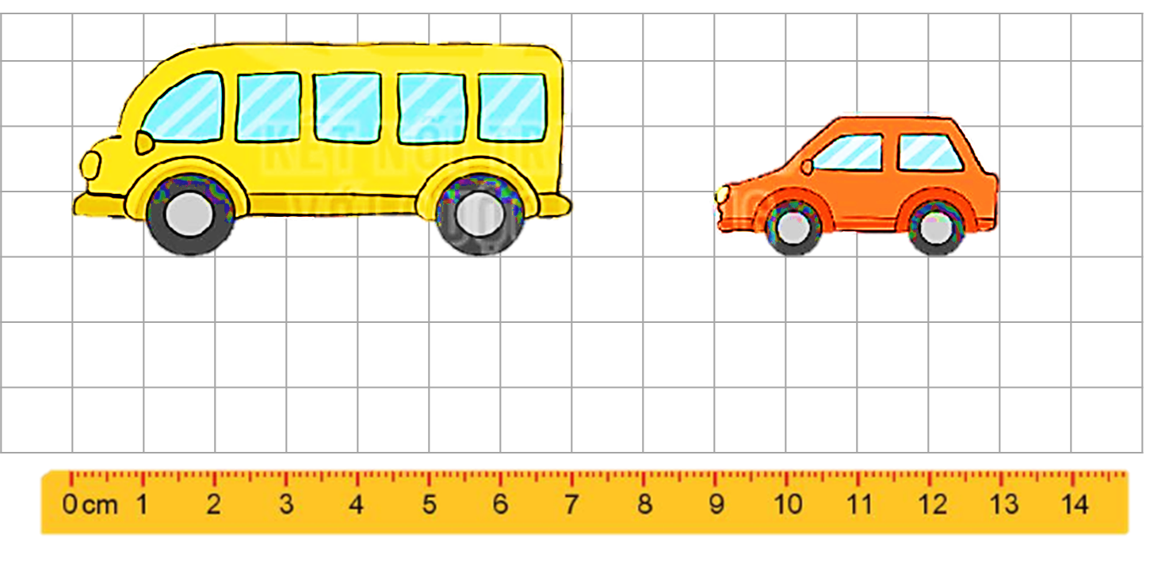
7 cm
Xe buýt dài mấy xăng-ti-mét?
13 cm
7 cm
4 cm
Notes:
Tác giả bộ ppt Toán + TV1: Phan Thị Linh – Đà Nẵng
Sđt lh: 0916.604.268
+ Zalo: 0916.604.268
+ Facebook cá nhân: https://www.facebook.com/nhilinh.phan/
+ Nhóm chia sẻ tài liệu: https://www.facebook.com/groups/443096903751589
Hãy liên hệ chính chủ sản phẩm để được hỗ trợ và đồng hành trong suốt năm học nhé!

Slide 6
4 cm
Xe ô tô đỏ dài mấy xăng-ti-mét?
7 cm
13 cm
4 cm
Notes:
Tác giả bộ ppt Toán + TV1: Phan Thị Linh – Đà Nẵng
Sđt lh: 0916.604.268
+ Zalo: 0916.604.268
+ Facebook cá nhân: https://www.facebook.com/nhilinh.phan/
+ Nhóm chia sẻ tài liệu: https://www.facebook.com/groups/443096903751589
Hãy liên hệ chính chủ sản phẩm để được hỗ trợ và đồng hành trong suốt năm học nhé!

Slide 7

Chủ đề
7
ĐỘ DÀI VÀ ĐO ĐỘ DÀI
Bài 28
LUYỆN TẬP CHUNG
Notes:
Tác giả bộ ppt Toán + TV1: Phan Thị Linh – Đà Nẵng
Sđt lh: 0916.604.268
+ Zalo: 0916.604.268
+ Facebook cá nhân: https://www.facebook.com/nhilinh.phan/
+ Nhóm chia sẻ tài liệu: https://www.facebook.com/groups/443096903751589
Hãy liên hệ chính chủ sản phẩm để được hỗ trợ và đồng hành trong suốt năm học nhé!

Slide 8

Trang 40/SGK

Slide 9


Đồ vật nào dài hơn?
1
a)
b)
Notes:
Tác giả bộ ppt Toán + TV1: Phan Thị Linh – Đà Nẵng
Sđt lh: 0916.604.268
+ Zalo: 0916.604.268
+ Facebook cá nhân: https://www.facebook.com/nhilinh.phan/
+ Nhóm chia sẻ tài liệu: https://www.facebook.com/groups/443096903751589
Hãy liên hệ chính chủ sản phẩm để được hỗ trợ và đồng hành trong suốt năm học nhé!

Slide 10
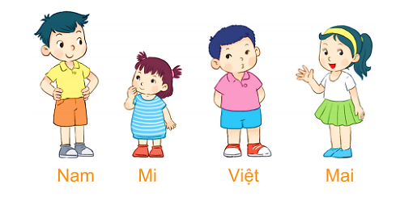
a) Bạn nào cao nhất?
2
b) Bạn nào thấp nhất?

Slide 11

a) Ngựa hay hươu cao cổ cao hơn?
3

Slide 12

b) Thước hay bút chì dài hơn?
3

Slide 13



Đo độ dài mỗi vật
4
?
cm
8
cm
6
?
12
cm
10
cm
?
?

Slide 14
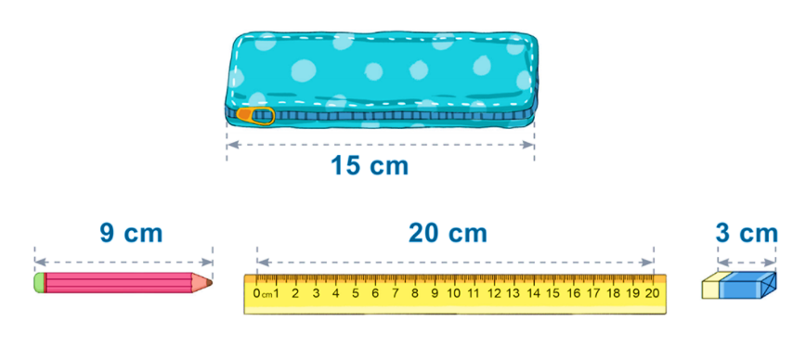
Đồ vật nào dưới đây cho dược vào trong hộp bút?
5

Slide 15
Dặn dò:
- Xem lại bài đã học
- Hoàn thành vở bài tập
- Chuẩn bị bài: Luyện tập
trang 42
Notes:
Tác giả bộ ppt Toán + TV1: Phan Thị Linh – Đà Nẵng
Sđt lh: 0916.604.268
+ Zalo: 0916.604.268
+ Facebook cá nhân: https://www.facebook.com/nhilinh.phan/
+ Nhóm chia sẻ tài liệu: https://www.facebook.com/groups/443096903751589
Hãy liên hệ chính chủ sản phẩm để được hỗ trợ và đồng hành trong suốt năm học nhé!

